Slide 1
Programa de Valorização do Profissional da Atenção Básica
Melhorias no programa da mulher voltado para prevenção e detecção precoce do câncer de colo do útero e de mama na Unidade de Saúde Parque dos Coqueiros de Natal/RN
Gaby Maria Carvalho de Freitas
Natal, fevereiro, 2015
Supervisora: Dra. Marsilene Gomes Freitas.
Orientador(a): Danyella da Silva Barreto

Slide 2
Contextualização do local
ESF Parque dos Coqueiros / 04 equipes;
Bairro Nossa Senhora da Apresentação do Distrito Norte II, na zona norte.
Vinculada ao SUS através da Prefeitura;
Demanda aberta (FA);
Dificuldades:
Violência acentuada;
Tráfico de drogas;
Assaltos na unidade e nas adjacentes;
Pobresa;
Estrutura física precária;
Falta de medicamentos e materiais;
Demanda elevada.

Slide 3
Breve resumo da situação de saude do território
População da área adstrita da UBS: 11.025 pessoas, 3.142 famílias.
90% cadastradas;
A minha equipe :2868 mil usuários - 720 famílias;
1474 mulheres entre 20 e 69 anos;
2013 à março de 2014 foram realizados 400 preventivos; apenas 15 alterados.

Slide 4
Problema
Deficiência dos registros:
Perda de prontuários e exames;
Desorganização;
Demora da entrega dos resultados.
Baixa cobertura;
Baixa adesão;
Ausência de protocolo;
Cartão SUS;
Sistema de saúde falho.

Slide 5
Justificativa
Falta de uma prevenção contra o câncer de mama e de colo de útero adequadas;
O projeto tem como objetivo melhorar cobertura e adesão, além de organizar os registros, sendo assim, implantado permanentemente na unidade.

Slide 6
Objetivos – Geral e Específicos
Qualificar o programa da mulher voltado para prevenção e detecção precoce do câncer de colo do útero e de mama na Unidade de Saúde Parque dos Coqueiros de Natal/RN

Slide 7
Objetivos – Geral e Específicos
Ampliar a cobertura de detecção precoce;
Melhorar qualidade das coletas do exame citopatológico;
Ampliar a adesão das mulheres;
Melhorar registro dos exames realizados nas mulheres cadastradas;
Mapear as mulheres de risco;
Promover a saúde das mulheres na unidade de saúde.

Slide 8
Revisão de Literatura
CA de colo de útero:
530 mil casos novos por ano;
Necessário haver cobertura de rastreamento que alcance 80% ou mais da população feminina entre 25 a 64 anos (OMS);
No nordeste do país, é também o câncer com maior mortalidade (MDPE, Medeiros RB, 2009);
Citopatologia oncótica;
Vacina.

Slide 9
Revisão de Literatura
CA de mama:
Principais causas de morte em mulheres;
alta incidência e elevada taxa de mortalidade (INCA, 2010);
Mamografia;
sensibilidade varia de 46% a 88%;
especificidade varia entre 92%, e 97% (ministério da saúde);

Slide 10
Metodologia
O PROJETO
FOCO: Prevenção contra o câncer de colo de útero e de mama;
DURAÇÃO: três meses;
POPULAÇÃO ALVO: faixa etária entre 25 a 60 anos de idade, da área de cobertura da USF Parque dos Coqueiros, Natal/RN.
Para contemplar os objetivos propostos e as metas assumidas serão desenvolvidas ações em quatro eixos centrais: Monitoramento e Avaliação, Organização e Gestão do Serviço, Engajamento Público e Qualificação da Prática Clínica.

Slide 11
Metodologia
Adoção do Protocolo: Caderno de atenção básica sobre controle dos cânceres do colo do útero e da mama de 2013 (Ministério da Saúde);
Capacitação das equipes de ESF;
Utilização de registro específico : ficha espelho disponibilizada pelo curso de especialização (UFPel) – anexada ao prontuário da usuária;
Estimamos atingir a cobertura de 50% de mulheres cadastradas da área adstrita;
Acompanhamento mensal da intervenção através da planilha eletrônica de coleta de dados (análise dos indicadores, monitoramento das ações);
Separado dois dias da semana para realização da coleta de exames;
Engajamento da população (divulgação e ação na comunidade);
Reniões semanais para revisão das atividades.

Slide 12
Cronograma
Atividades | 1 | 2 | 3 | 4 | 5 | 6 | 7 | 8 | 9 | 10 | 11 | 12
Capacitação dos profissionais sobre c.a. de colo de útero e mama | x | x
Estabelecer contato com a comunidade e organizar os locais de atendimento nas microáreas |  | x
Solicitar material para a realização da campanha de coleta de preventivo e solicitação de mamografias | x
Estabelecimento do papel de cada profissional na ação programática | x
Acolhimento das usuárias na unidade de saúde | x | x | x | x | x | x | x | x | x | x | x | x
Registro de dados em livro específico (resultado de exames e coletas) | x | x | x | x | x | x | x | x | x | x | x | x
Atualização dos cadastros das usuárias na faixa etária específica da área 88 | x | x | x | x | x | x | x | x | x | x | x | x
Revisão dos dados obtidos e subsequente condutas (monitoramento da intervenção) | x | x | x | x | x | x | x | x | x | x | x | x
Atendimentos, dinâmicas na comunidade e atividades educativas |  |  | x |  | x |  | x |  | x |  | x
Campanha de coleta de preventivo, solicitação de exames e atividades educativas na unidade de saúde do Parque dos Coqueiros |  |  |  |  |  | x |  | x
Informar a população sobre as ações e campanhas a serem realizadas | x | x | x | x | x | x | x | x | x | x | x | x
Entrega do cartão da mulher | x | x | x | x | x | x | x | x | x | x | x | x
Busca ativa das usuárias, pelos ACS, que não estão com os exames atualizados ou não compareceram as consultas e com exames alterados | x | x | x | x | x | x | x | x | x | x | x | x

Slide 13
Recursos necessários
Material para coleta de exames citopatológico;
Estrutura física para realização das ações;
Ficha espelho;
Planilha de coleta de dados;
Capacitação das equipes;
Disponibilização e aplicação de protocolo.

Slide 14
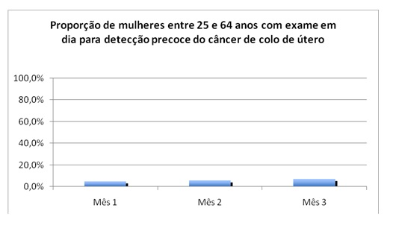
Objetivos, metas e resultados
Objetivo 1: Ampliar a cobertura de detecção precoce do câncer de colo e do câncer de mama
Metas:
Ampliar a cobertura de detecção precoce do câncer de colo de útero das mulheres na faixa etária entre 25 e 64 anos de idade para 50%.
Resultados: 5,1% (12), 6%(32) e 8,9%(48)

Slide 15
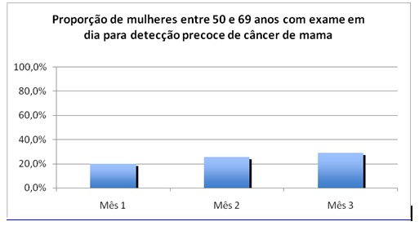
Objetivos, metas e resultados
Objetivo 1:Ampliar a cobertura de detecção precoce do câncer de colo e do câncer de mama
Metas:
Ampliar a cobertura de detecção precoce do câncer de mama das mulheres na faixa etária entre 50 e 69 anos de idade para 50%.
Resultados: 0,7%(02), 2,2%(06) e 4,4%(12)

Slide 16
Objetivos, metas e resultados
Objetivo 2: Melhorar a qualidade do atendimento das mulheres que realizam detecção precoce de câncer de colo de útero e de mama na unidade de saúde.
Metas:
Obter 100% de coleta de amostras satisfatórias do exame citopatológico de colo de útero.
Resultados:58,3% (07), 81,3%(26), 91,7%(44)

Slide 17
Objetivos, metas e resultados
Objetivo 3: Melhorar a adesão das mulheres à realização de exame citopatológico de colo de útero e mamografia
Metas:
Identificar 100% das mulheres com exame citopatológico alterado sem acompanhamento pela unidade de saúde.
Realizar busca ativa em 100% de mulheres com exame citopatológico alterado sem acompanhamento pela unidade de saúde.
Resultados: 0,0% (0), 0,0% (1), 0,0% (2)

Slide 18
Objetivos, metas e resultados
Objetivo 3: Melhorar a adesão das mulheres à realização de exame citopatológico de colo de útero e mamografia
Metas:
Identificar 100% das mulheres com mamografia alterada sem acompanhamento pela unidade de saúde.
Realizar busca ativa em 100% de mulheres com mamografia alterada sem acompanhamento pela unidade de saúde.
Resultados: : 0,0% , 0,0% , 0,0%

Slide 19
Objetivos, metas e resultados
Objetivo 4: Melhorar o registro das informações
Metas:
Manter registro da coleta de exame citopatológico de colo de útero em registro específico em 100% das mulheres cadastradas.
Resultados: : 34,8%(8) , 77,8%(35) , 76,2%(48)

Slide 20
Objetivos, metas e resultados
Objetivo 4: Melhorar o registro das informações
Metas:
Manter registro da realização da mamografia em registro específico em 100% das mulheres cadastradas.
Resultados: : 50,0% (04), 43,8%(07) , 59,1%(13)

Slide 21
Objetivos, metas e resultados
Objetivo 5: Mapear as mulheres de risco para câncer de colo de útero e de mama
Metas:
Pesquisar sinais de alerta para câncer de colo de útero em 100% das mulheres entre 25 e 64 anos (Dor e sangramento após relação sexual e/ou corrimento vaginal excessivo).
Resultados: : 56,5% (13), 80,0%(36) , 85,7%(54)

Slide 22
Objetivos, metas e resultados
Objetivo 5: Mapear as mulheres de risco para câncer de colo de útero e de mama
Metas:
Realizar avaliação de risco para câncer de mama em 100% das mulheres entre 50 e 69 anos.
Resultados: : 50,0% (4), 50,0%(8) , 63,3%(14)

Slide 23
Objetivos, metas e resultados
Objetivo 6: Promover a saúde das mulheres que realizam detecção precoce de câncer de colo de útero e de mama na unidade de saúde
Metas:
Orientar 100% das mulheres cadastradas sobre doenças sexualmente transmissíveis (DST) e fatores de risco para câncer de colo de útero;
Resultados: : 56,5% (13), 80,0%(36) , 85,7%(54)

Slide 24
Objetivos, metas e resultados
Objetivo 5: Mapear as mulheres de risco para câncer de colo de útero e de mama
Metas:
Orientar 100% das mulheres cadastradas sobre doenças sexualmente transmissíveis (DST) e fatores de risco para câncer de mama.
Resultados: : 50,0% (4), 50,0%(8) , 63,3%(14)

Slide 25
Ações

Slide 26
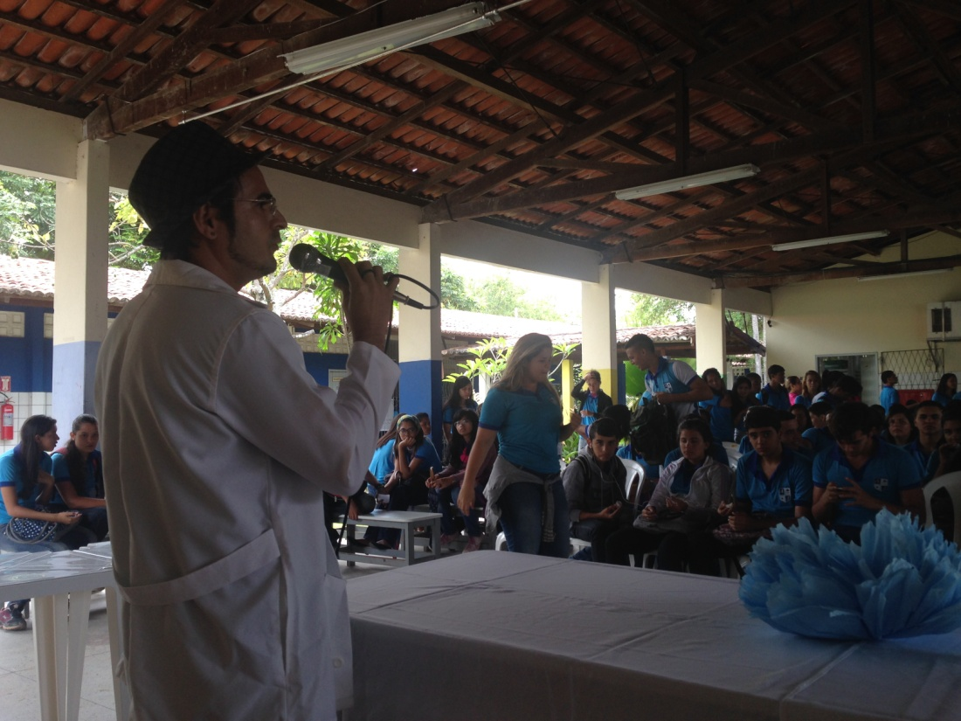
Ações

Slide 27
Ações

Slide 28
Ações

Slide 29
Reflexão crítica
“Aprendemos como a unidade deve ser estruturada, como devemos conduzir o serviço, quais as bases em que ele está fundamentado, como é financiado e como ele funciona. “
Gaby Maria Carvalho de Freitas

Slide 30
Referencias
SAGE - Sala de Apoio à Gestão Estratégica, CEP: 70058-900, Telefone: 61 3315-2425. http://189.28.128.178/sage/.
Site da Prefeitura Municipal do Natal: http://www.natal.rn.gov.br.
Prefeitura Municipal do Natal. Secretaria Municipal de Saúde. (Re) desenhando a Rede de Saúde na Cidade do Natal / Secretaria Municipal de Saúde de Natal. – Natal, RN, 2007.
Material didático da Especialização em Saúde da Família da Universidade Federal de Pelotas. RS – Brasil. 2014. UNASUS. MS;
Vale D.B.A.P., Morais S.S., Pimenta A.L. , Zeferino L. C.. Avaliação do rastreamento do câncer do colo do útero na estratégia saúde da família no município de amparo, São Paulo, Brasil. Cad. Saúde Pública, Rio de Janeiro, 26(2):383-390, fev, 2010;
Ministério da Saúde. Controle dos cânceres do colo do útero e da mama / Ministério da Saúde, Secretaria de Atenção à Saúde, Departamento de Atenção Básica. – 2. ed. – Brasília: Editora do Ministério da Saúde, 2013;
Oliveira M.M. e Pinto I. C.. Percepção das usuárias sobre as ações de prevenção do câncer do colo do útero na estratégia saúde da família em uma distrital de saúde do município de Ribeirão Preto, são paulo, brasil. Revista. Brasileira de saúde materno infantil ;7(1):31-38, 2007;
Perfil de mulheres portadoras de lesões cervicais por hpv quanto aos fatores de risco para câncer de colo uterino. Dst – J brasileiro de Doenças Sexualmente Transmissíveis 17(2): 143-148, 2005;
Giusti, c.l.l. Teses, dissertações, trabalhos acadêmicos (MANUAL DE NORMAS DA UNIVERSIDADE FEDERAL DE PELOTAS); COCEPE. Resolução nº 03, de 22/02/2006.

Slide 31
Obrigada!

